Slide 1
ВЫПУСКНАЯ КВАЛИФИКАЦИОННАЯ РАБОТА по курсу «Data Science»
Тема:
Прогнозирование конечных свойств новых композиционных материалов
Слушатель: Савичев П.М.

Slide 2
АКТУАЛЬНОСТЬ ТЕМЫ
Композиционные материалы — это искусственно созданные материалы, состоящие из нескольких других с четкой границей между ними, сами по себе композиты монолитны и неотделимы друг от друга (без разрушения конструкции в целом) и обладают теми свойствами, которые не наблюдаются у компонентов по отдельности.
Определить характеристики композита, состоящего из компонентов, достаточно проблематично, поэтому для решения этой задачи есть два пути:
физические испытания образцов материалов
прогнозирование характеристик
Суть прогнозирования заключается в симуляции представительного элемента объема композита, на основе данных о характеристиках входящих компонентов.
На входе: имеются данные о начальных свойствах компонентов композиционных материалов
На выходе: необходимо спрогнозировать ряд конечных свойств получаемых композиционных материалов
Актуальность: Созданные прогнозные модели помогут сократить количество проводимых (физических) испытаний, а также пополнить базу данных материалов возможными новыми характеристиками материалов, и цифровыми двойниками новых композитов.

Slide 3
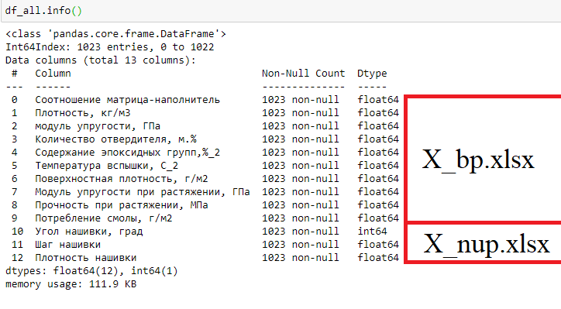
ХАРАКТЕРИСТИКИ АНАЛИЗИРУЕМОГО ДАТАСЕТА
Датасет со свойствами композитов: «X_bp.xlsx» и «X_nup.xlsx» (две таблицы Microsoft Excel). Объединение делаем по индексу, тип объединения INNER.
объём объединенного датасета: 1023 записи по каждому показателю
пропуски отсутствуют (пустых значений нет)

Slide 4
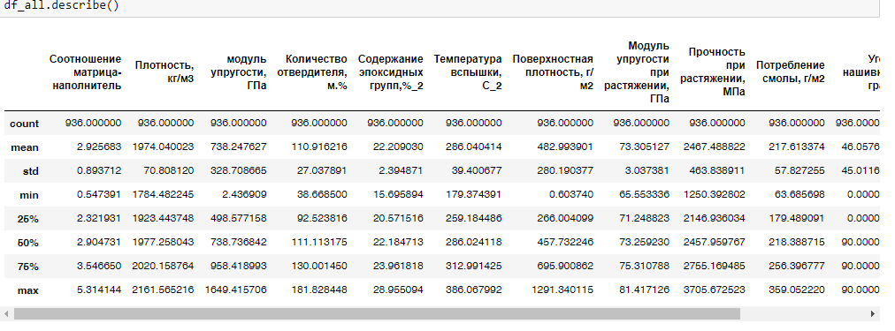
АНАЛИЗ МОЩНОСТИ ВЫБОРКИ - МАТРИЦА
Представлены основные характеристики параметров датасета:
количество элементов,
средние значения параметров,
минимальные и максимальные значения, а также медианные значения.

Slide 5
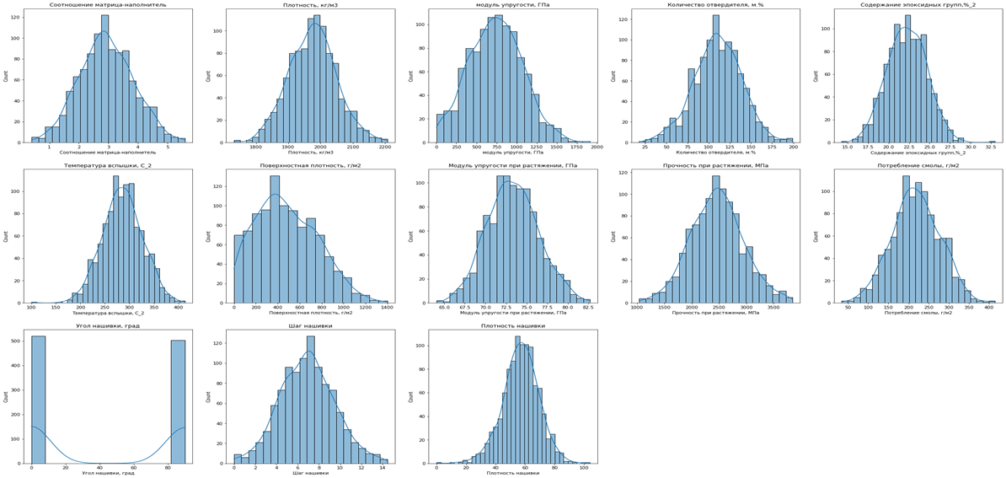
ГИСТОГРАММЫ РАСПРЕДЕЛЕНИЯ
Соотношение матрица-наполнитель
Плотность, кг/м3
Модуль упругости, ГПа
Количество отвердителя, м.%
Содержание эпоксидных групп,%_2
Температура вспышки, С_2
Поверхностная плотность, г/м2
Модуль упругости при растяжении, ГПа
Прочность при растяжении, МПа
Потребление смолы, г/м2
Угол нашивки, град
Шаг нашивки
Плотность нашивки

Slide 6
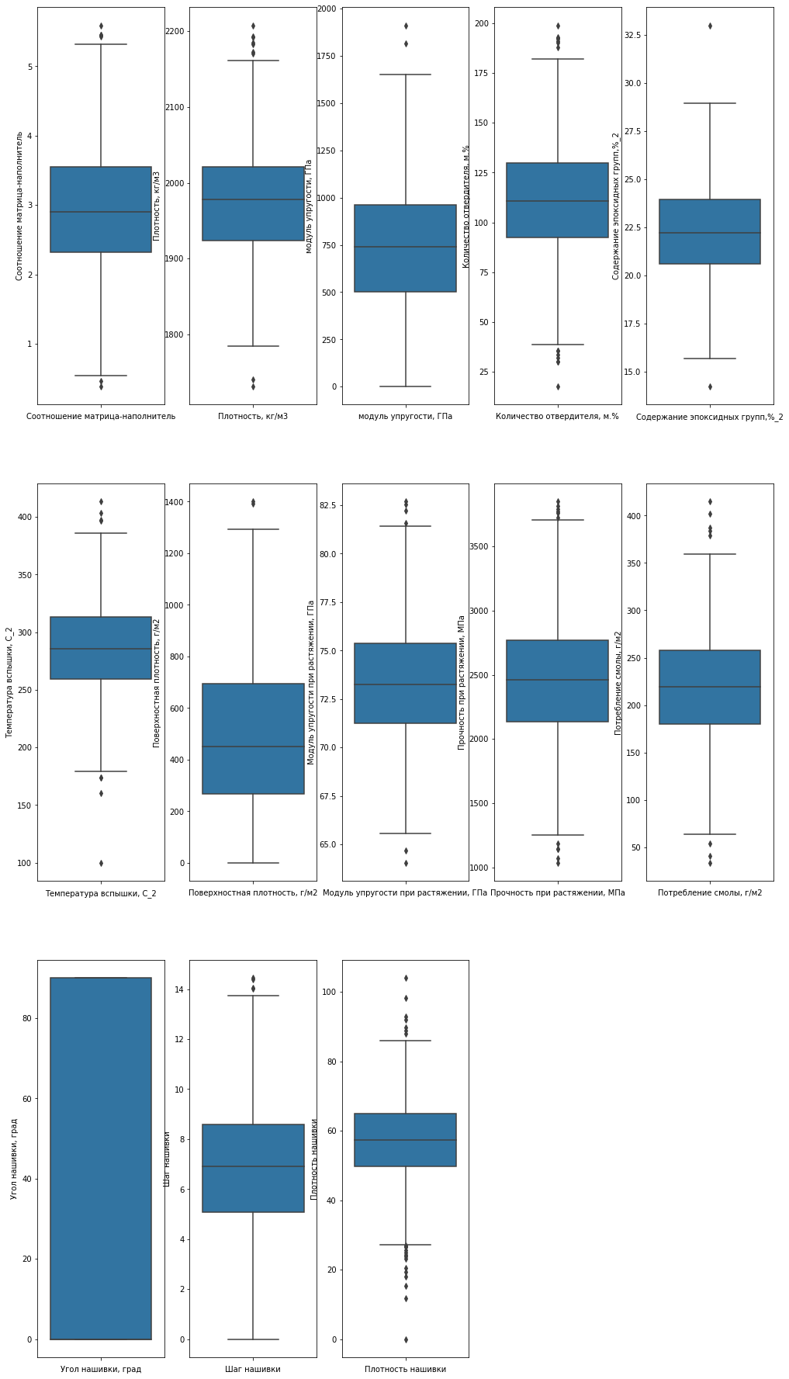
ЯЩИК С УСАМИ
Соотношение матрица-наполнитель
Плотность, кг/м3
Модуль упругости, ГПа
Количество отвердителя, м.%
Содержание эпоксидных групп,%_2
Температура вспышки, С_2
Поверхностная плотность, г/м2
Модуль упругости при растяжении, ГПа
Прочность при растяжении, МПа
Потребление смолы, г/м2
Угол нашивки, град
Шаг нашивки
Плотность нашивки

Slide 7
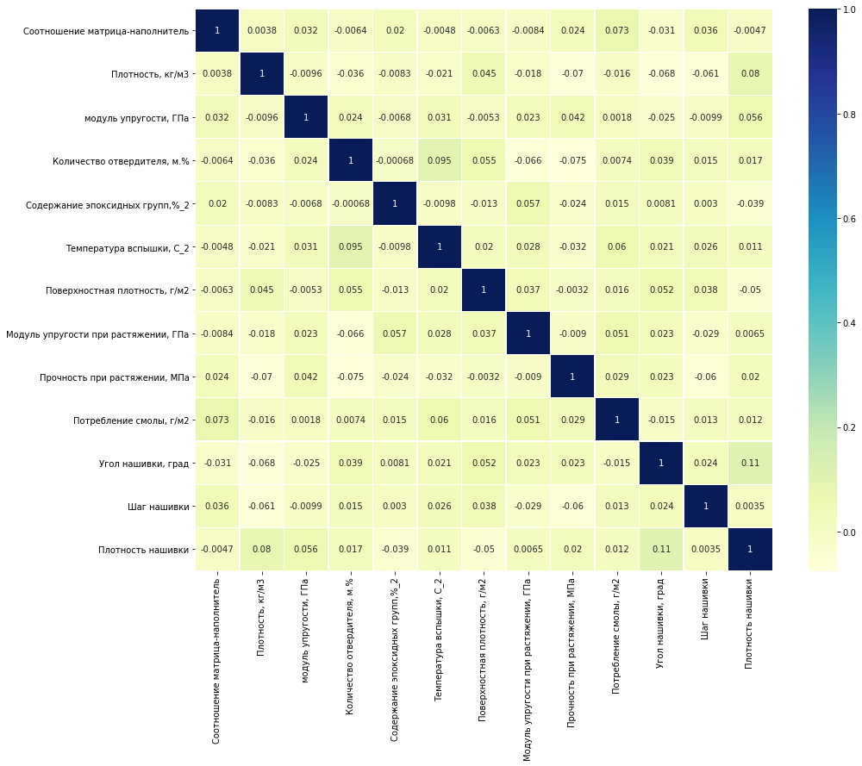
МАТРИЦА КОРРЕЛЯЦИЯ

Slide 8
Используемые библиотеки: NumPy - Pandas - Matplotlib Seaborn - Sklearn - Keras
Модели машинного обучения
sklearn.linear_model.LinearRegression
sklearn.linear_model.SGDRegressor
sklearn.neighbors.KNeighborsRegressor
sklearn.ensemble.RandomForestRegressor
sklearn.tree.DecisionTreeRegressor
sklearn.ensemble.HistGradientBoostingRegressor

Slide 9
ЭТАПЫ ОБРАБОТКИ ДАННЫХ
На первом этапе были проанализированы все признаки для определения их максимальных, минимальных, средних и медианных значений, а также была проведена визуализация данных.
После этого было проведено исключение выбросов данных, то есть точек данных, которые лежали вдали от обычного распределения данных. Диаграмма ящиков с усами является отличным способом визуализации таких значений.
На заключительном этапе была проведена нормализация данных.
После нормализации данных был также проведен анализ взаимосвязи переменных друг с другом.
По результатам предобработки данных можно сделать следующий вывод. Между параметрами модели не наблюдается корреляций и очевидных связей. Число выбросов оказалось незначительным.
Для рекомендации соотношения «матрица-наполнитель» была разработана простая модель глубокого обучения с помощью Keras.

Slide 10
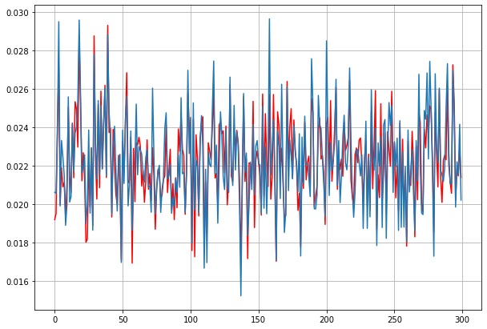
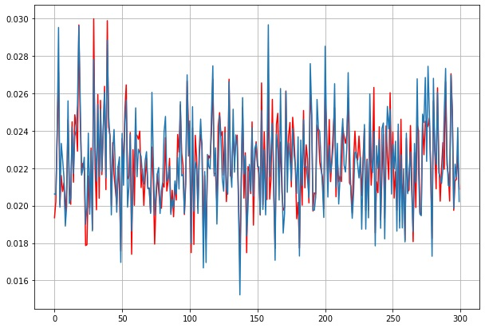
ПРЕДСКАЗАНИЕ ДЛЯ ПРИЗНАКА «МОДУЛЬ УПРУГОСТИ ПРИ РАСТЯЖЕНИИ»
Линейная регрессия
Случайный лес

Slide 11
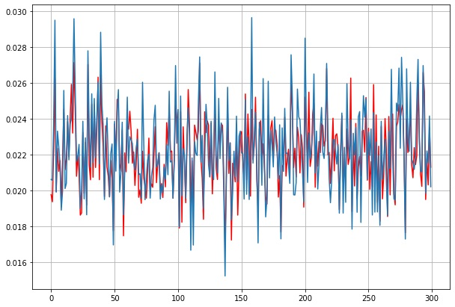
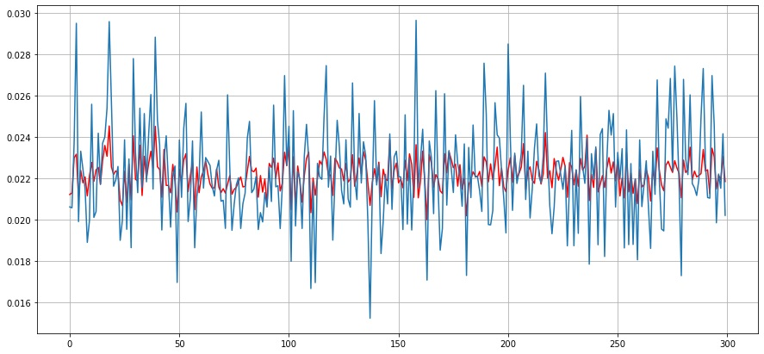
ПРЕДСКАЗАНИЕ ДЛЯ ПРИЗНАКА «МОДУЛЬ УПРУГОСТИ ПРИ РАСТЯЖЕНИИ»
К-ближайших соседей
Стохастический градиентный спуск

Slide 12
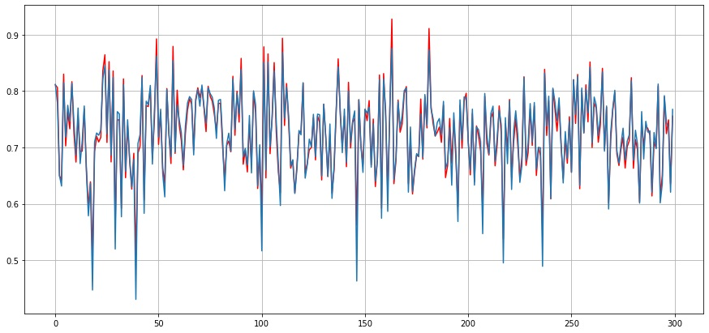
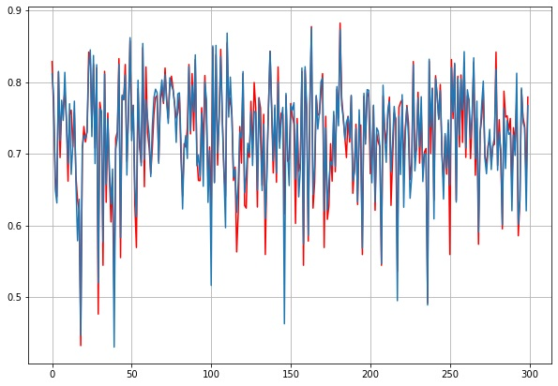
ПРЕДСКАЗАНИЕ ДЛЯ ПРИЗНАКА «ПРОЧНОСТЬ ПРИ РАСТЯЖЕНИИ»
Линейная регрессия
Деревья решений

Slide 13
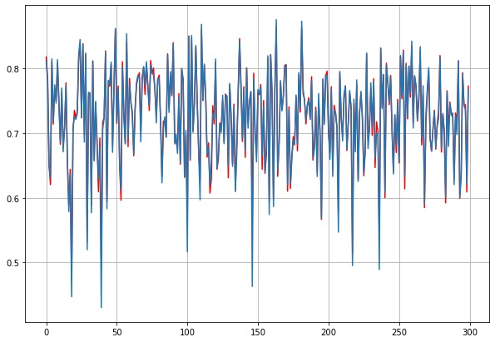
ПРЕДСКАЗАНИЕ ДЛЯ ПРИЗНАКА «ПРОЧНОСТЬ ПРИ РАСТЯЖЕНИИ»
Градиентный бустинг

Slide 14
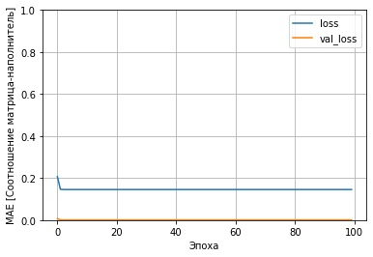
ПРЕДСКАЗАНИЕ ДЛЯ ПРИЗНАКА «СООТНОШЕНИЯ МАТРИЦА-НАПОЛНИТЕЛЬ»

Slide 15
УДАЛЁННЫЙ РЕПОЗИТАРИЙ
Репозитарий проекта находится на сервис GitHub.
Для просмотра репозитария с ВКР необходимо перейти по ссылке:
https://github.com/crtman/bmstu_final_qualifying_work

Slide 16
ЗАКЛЮЧЕНИЕ
Теоретически разработанный метод определения надёжности изделий из композиционных материалов, основанный на использовании статистически достоверных характеристик материалов, полученных физическим и вычислительным экспериментом, позволяет оценивать уровень надежности изделий как в отдельных точках, так и по всему объёму в целом.

Slide 17
СПАСИБО ЗА ВНИМАНИЕ

